Slide 1
Ma'ruza mavzusi: | MANIPULYATORLAR
Reja: | Manipulyatorlar, ularning tuzilishi va ishlatilish sohasi.

Slide 2
Manipulyatorlar, ularning tuzilishi va ishlatilish sohasi.
Manipulyator deb, inson qo`lining funksiyasini bajarish uchun mo`ljallangan texnik qurilmaga aytiladi. Manipulyatorning asosiy mexanizmi bir qancha erkinlik darajasiga ega bo’lgan ochiq kinematik zanjirli, pushangli fazoviy mexanizmdir. Manipulyatorlar yordamida inson uchun havfli yoki zararli sharoit bilan bog`liq bo`lgan ishlar, shuningdek ko`p mehnat talab qiladigan va bir zayldagi ishlar bajariladi. Manipulyatorlar temirchilik-presslash va quymakorlik ishlarida (masalan, og`ir xom ashyoni shtampga joylash, qum purkash mashinalariga xizmat ko’rsatish), ko`mir qazish sanoatidagi burillash mashinalarida, soat yig`ishda, mashinasozlikdagi payvandlash, yig`ish, buyumlarni bo`yash kabi texnologik jarayonlarda qo`llaniladi.

Slide 3
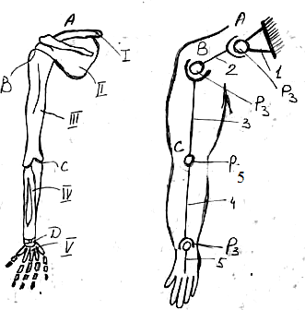
Qo`l bilan boshqariladigan mexanik va avtomatik boshqariladigan manipulyatorlar mavjud.
Qo`l bilan boshqariladigan manipulyatorlar inson-operator qo`lining harakatlari va kuchini taqlidiy tarzda takrorlaydi (taqlid qiluvchi manipulyatorlar), bunda ba'zi hollarda ijrochi mexanizm beriladigan harakat va kuchni oshirilgan holda amalga oshiradi.
1-shakl

Slide 4
Taqlid qiluvchi mexanik manipulyatorlar simmetrik joylashgan ikkita mexanizm — boshqaruvchi hamda ijrochi mexanizmlardan (boshqacha aytganda, topshiriq. beruvchi va uni bajaruvchi qullardan) tashkil topgan bo`lib, ular orasidagi bog`lanish turli mexanik uzatmalar orqali amalga oshriladi.
Manipulyatorning xizmat ko`lamini inson operator qo`lining ish ko`lamiga nisbatan qattalashtirish mumkin. Buning uchun ichida kuch uzatuvchi aloqa vositalari bo`lgan truba joylashgan sferik sharnir qo`llaniladi. Ushbu truba boshqarish dastasining harakatlarini aynan, ammo kattalashtirilgan o’lchamda takrorlovchi; yelkalari barobar bo`lmagan pu­shang vazifasini bajaradi. Agar operator harakati va kuchini germetik (teshiksiz va zichlamalarsiz) devor orqali uzatish lozim bo`lsa, toretsli va silindrsimon magnitli muftalardan foydalaniladi.

Slide 5
Ko`p hollarda operatordan ancha uzoqda joylashgan taqlid qiluvchi manipulyatorlar ishini boshqarish lozim bo`ladi; bunday masofadan boshqariluvchi manipulyatorlarda harakat va kuchning uzatilishini ta'minlovchi taqlidiy sistemalar qo`llaniladi.
Avtomatik boshqariluvchi manipulyatorlarda ijrochi mexanizm bo’g’inlari aniq programma buyicha yuritmalardan harakat oladi.
Manipulyatorlardagi yuritmalar mexanik, elektrik, gidravlik, pnevmatik va aralash tarzda bo`lishi mumkin. Gidroyuritma og`ir yuklarni (50 kg va undan og`ir) 1 m/s gacha tezlikda harakatlantira oladi.

Slide 6
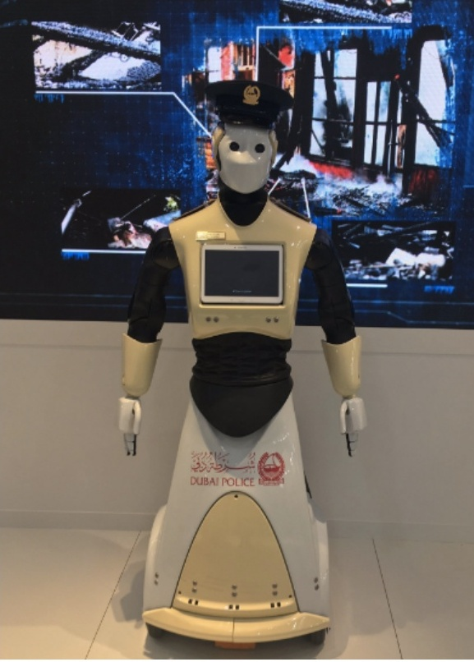
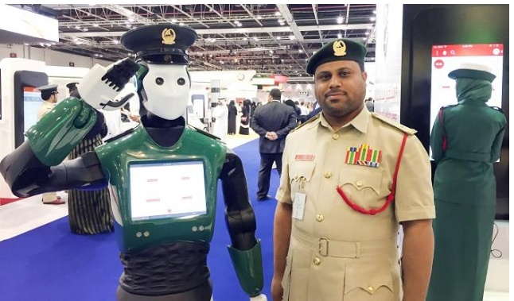
Huquqni muhofaza qilish roboti.
Robot politsiyachi.

Slide 7
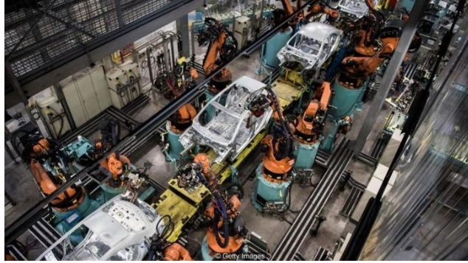
Uch turdagi robotlar mavjud:
1. Qat’iy dastur bilan ishlaydigan robotlar;
2. Odam (operator) boshqariladigan robotlar;
3. Sun’iy intellektli robotlar.

Slide 8
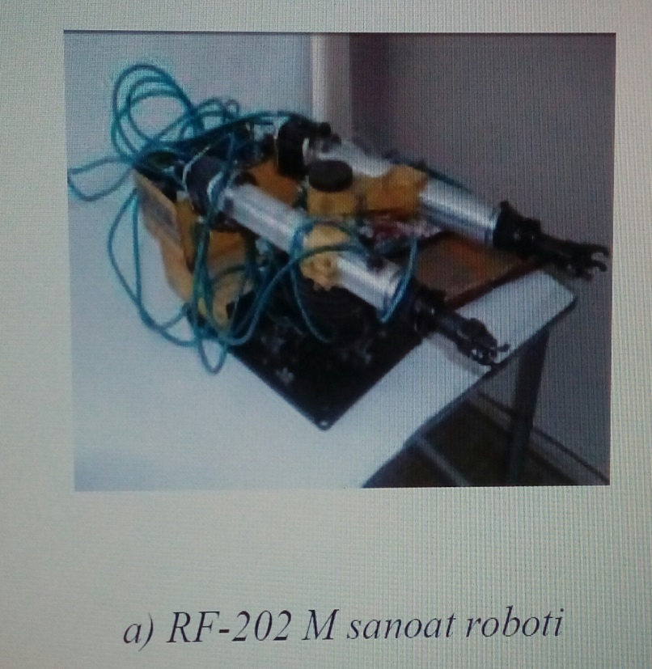
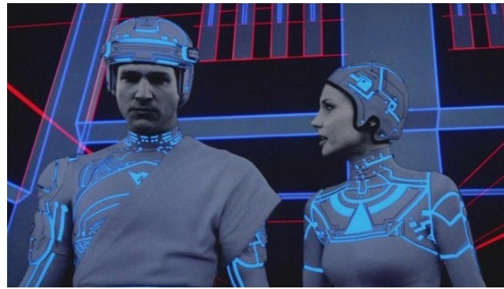
Sanoat robotlari ishlab chiqarishning ixtisoslashuvi robotlarning narxini kamaytiradi, bu esa sanoat robotlarining joriy qilinishi va qo‘llanilishi soxalarini kengaytirish uchun juda zarurdir. Sanoat robotlari - dastur yordamida boshqariladigan qurilma bo‘lib, buyum tayyorlash jarayonida yordamchi (detalni o‘rnatish, olish ortish, tushirish) va asosiy (yig‘ish, payvandalash, kavsharlash, bo‘yash) texnologik operatsiyalarini insonga o‘xshab, biroq avtomatik tarzda bajaradi. Sanoat robotlarining hammasida “qo’l” (manipulyator deb ataladi), ishlov beriladigan narsa yoki ishlov berish vositalirni ushaluvchi va uzatuvchi mexanizm bor.

Slide 9
E’TIBORINGIZ UCHUN RAXMAT!

